Slide 1
GUÍA PARA EL CUIDADO DE
PACIENTES ADULTOS CRÍTICOS
CON COVID-19 EN LAS AMÉRICAS
Marcela Torres
Consultora
Departamento de Evidencia e Inteligencia para la Acción de Salud y del equipo del Sistema de Gestión de Incidente para la respuesta a COVID-19 de la OPS

Slide 2



Metodología

Slide 3
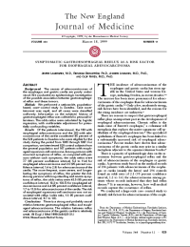
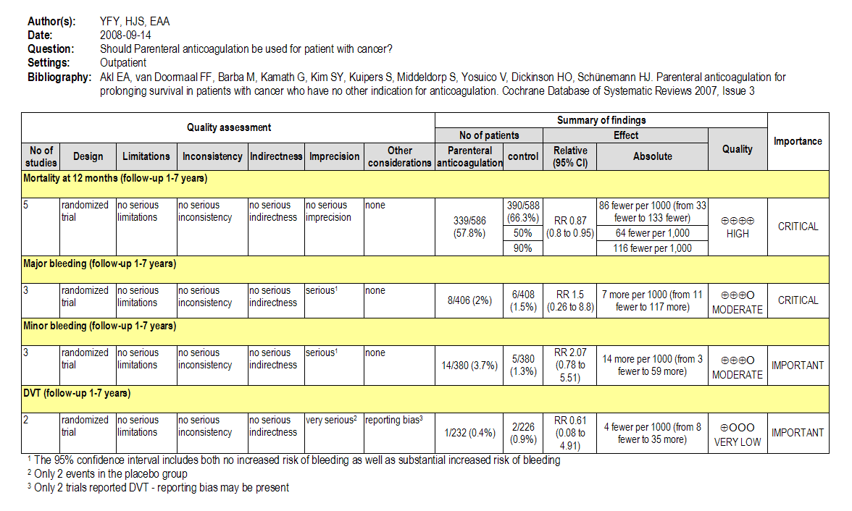
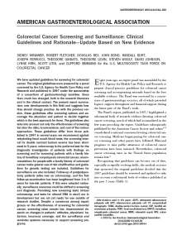
Valorar importancia
Evaluación RS o estudios primarios
Crear el perfil de evidencia con GRADEpro
Valorar la calidad de la evidencia para cada resultado
La calidad inicial aumenta con la aleatorización
Seleccionar los resultados
Formular la pregunta.
P
I
C
O
Resultado
Crítico
Riesgo de sesgos
inconsistencia
Evidencia indirecta
Imprecisión
Sesgo de publicación
Alto
Bajar la categoría.
Resultado
Crítico
Moderado
Resultado
Importante
Bajo
Resultado
Sin
Muy bajo
importancia
Resumen de hallazgos
Subir la categoría
Gran Efecto
(dosis respuesta)
(confusores)
Revisión sistemática
Recomendaciones
Formular recomendaciones:
A favor o en contra (dirección)
Fuertes o condicionales
  Por considerar:
  Calidad de la evidencia
  Balance beneficios/daños
  Valores y preferencias
Uso de recursos/Aplicabilidad
GRADE
Panel
“Recomendamos usar…”
“Sugerimos usar…”
“Recomendamos no usar…”
“Sugerimos no usar…”
Notes:
La calidad inicial aumenta con la aleatorizacion

Slide 4
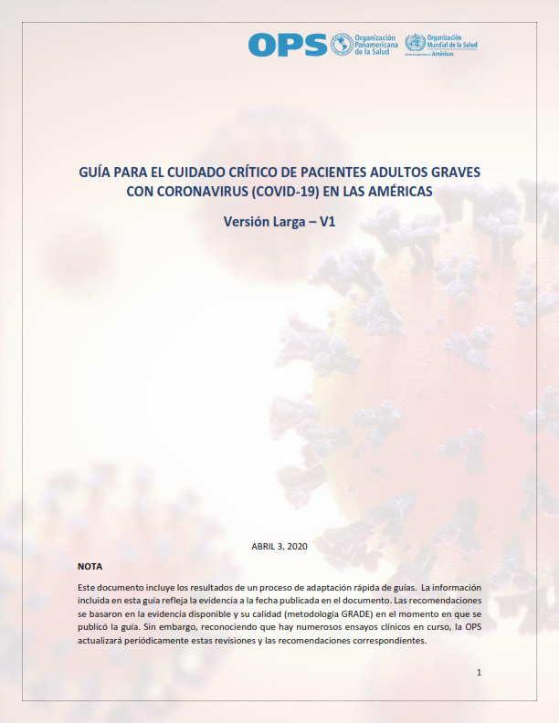

Notes:
Surviving Sepsis Campaign: guidelines on the management of critically ill adults with Coronavirus Disease 2020 (COVID-19)

Slide 5


Slide 6

ESQUEMA GENERAL DE LA ACTUALIZACION DE GUIAS GRADE
Necesidad: Actualización Manejo paciente crítico con COVID-19
Identificación de conflictos de interés
Inclusión de actores relevantes
Configuración del grupo desarrollador
Priorización de las preguntas clínicas a ser actualizadas e inclusión de nuevas preguntas
Búsqueda de la evidencia, desarrollo de RS de novo si no se seleccionan RS publicadas, actualización de los resúmenes
ETS, RS, datos nacionales,
planes de beneficios del sistema de salud,
listado nacional de medicamentos,
Costos
Accesibilidad
Preferencias de pacientes
Modificación y creación de los perfiles de evidencia GRADE según evidencia
Sesión de formulación de recomendaciones con enfoque regional
Consideraciones de Implementación nacionales y locales

Slide 7
PREGUNTAS
¿Cuáles son los factores y marcadores pronósticos de mortalidad de los pacientes críticos con COVID-19?
¿Cuál es la estrategia de triaje que debe utilizarse para los pacientes críticos con COVID-19?
¿Cuál es la efectividad y seguridad de las intervenciones para prevenir la infección de los profesionales de la salud que atienden a los pacientes con COVID-19 en la unidad de cuidados intensivos?
¿Cómo debe realizarse la recolección de muestras para el diagnóstico de COVID-19 en pacientes con necesidad de intubación y ventilación mecánica en la unidad de cuidados intensivos?
¿Cuál es la efectividad y seguridad de las intervenciones para el soporte ventilatorio de los pacientes críticos con COVID-19 en la unidad de cuidados intensivos?
¿Cuál es la efectividad y seguridad de las intervenciones para el soporte hemodinámico de los pacientes críticos con COVID-19 en la unidad de cuidados intensivos?

Slide 8
¿Cuál es la efectividad y seguridad de los vasopresores y corticoesteroides para el tratamiento de pacientes críticos con COVID-19 en estado de choque?
¿Cuál es la utilidad de las pruebas diagnósticas para orientar el tratamiento de los pacientes críticos con COVID-19?
¿Cuál es la eficacia y seguridad de las intervenciones farmacológicas para el tratamiento de los pacientes críticos con COVID-19 en la unidad de cuidados intensivos?
¿Cuáles son los lineamientos para la prevención de complicaciones asociadas al tratamiento de los pacientes críticos con COVID-19?
¿Cuál es la eficacia y seguridad de la rehabilitación temprana en los pacientes con COVID-19 en la unidad de cuidado intensivo?
¿Cuáles son los criterios de egreso de los pacientes con COVID-19 en la unidad de cuidado intensivo?
¿Cuáles son las indicaciones de diálisis temprana en los pacientes con COVID-19 y daño renal en la unidad de cuidado intensivo?

Slide 9
RECOMENDACIONES CLAVES

Slide 10
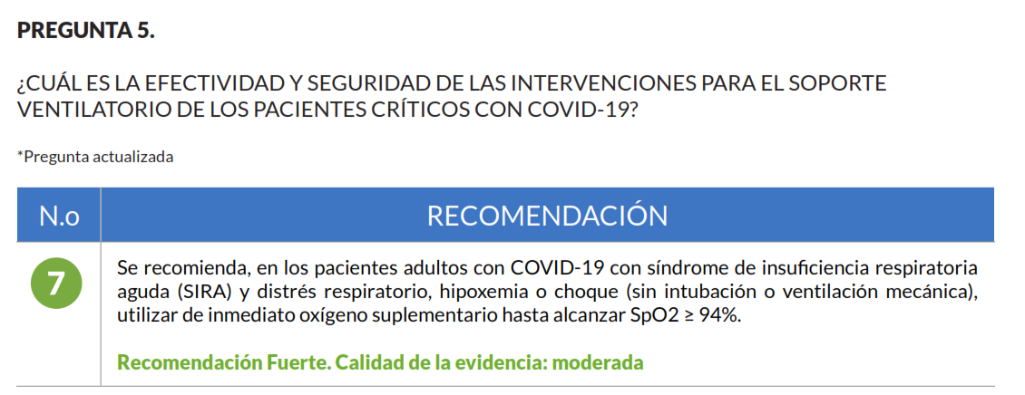

Slide 11
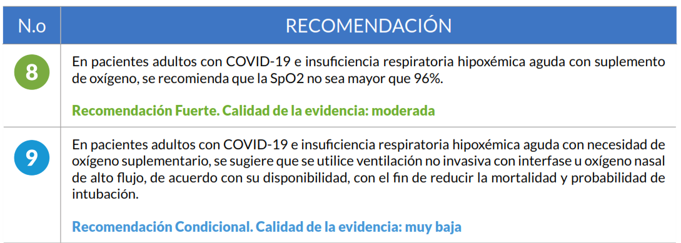

Slide 12
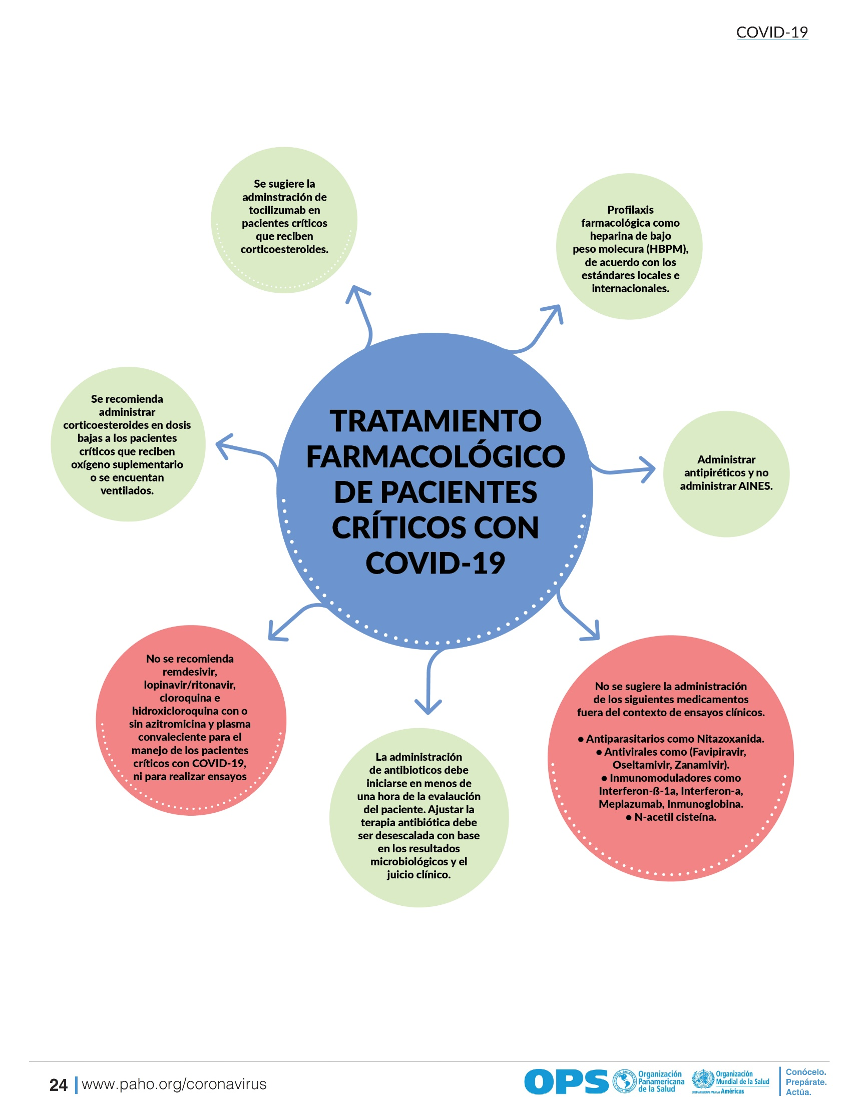

Slide 13
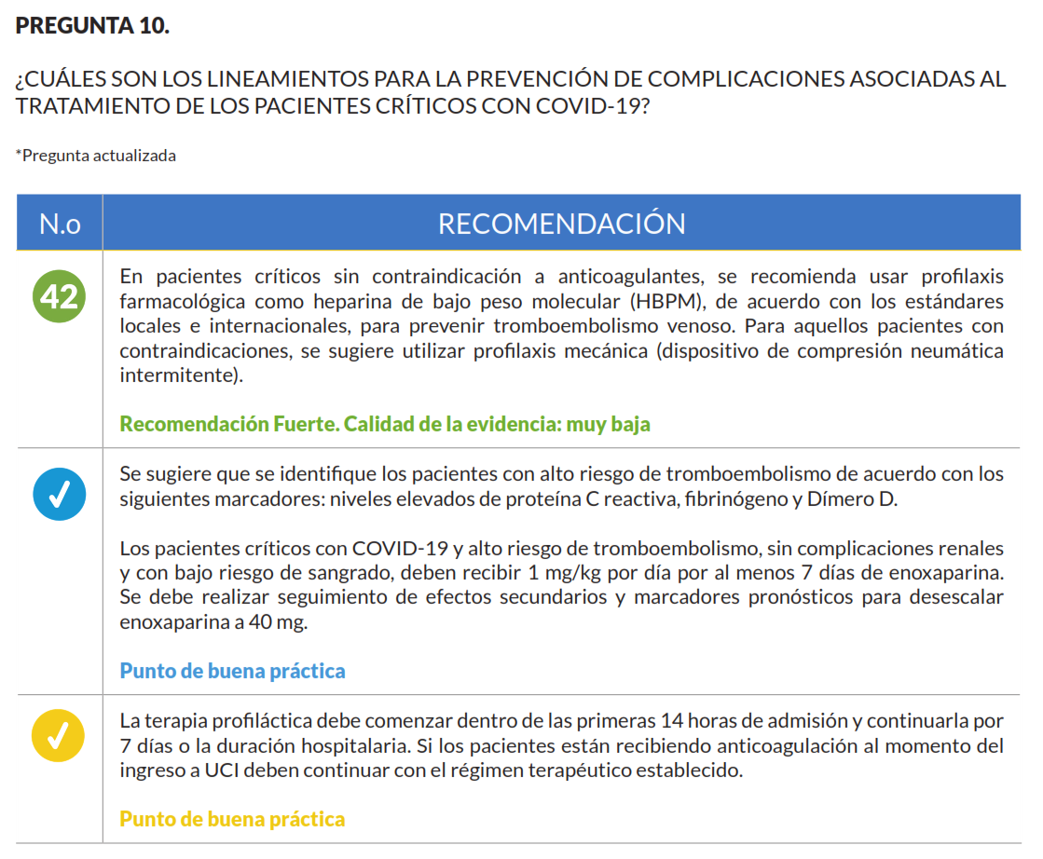

Slide 14
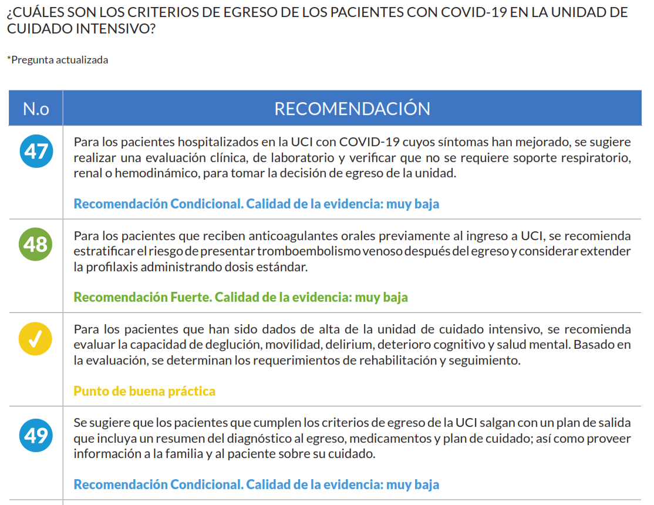

Slide 15
GRACIAS

